Slide 1
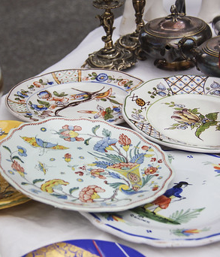
BRIC à BRAC D’ETE Samedi 09 Août 2025 de 9h30 à 17h00
Saint Vincent de Paul
52 avenue des Colonies
33510 Andernos Les Bains
Vente de vétements, lingerie, linge de maison, bijoux, accessoires de mode, sacs, chaussures,
petit électroménager, déco, maison,
vaisselle, ustensiles de cuisine,
livres, Cd, Dvd,
jeux et jouets
VENEZ SOUTENIR UNE BONNE ACTION TOUT EN FAISANT D’EXCELLENTES AFFAIRES

